Slide 1

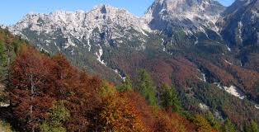




















Unione Territoriale Intercomunale DELLE VALLI E DELLE DOLOMITI FRIULANE
PRESENTAZIONE DELL’UTI
DELLE VALLI E DELLE DOLOMITI FRIULANE
Andreis
Arba
Barcis
Castelnovo del Friuli
Cimolais
Claut
Clauzetto
Erto e
Casso
Frisanco
Maniago
Meduno
Montereale Valcellina
Pinzano al Tagliamento
Sequals
Tramonti di Sopra
Tramonti di Sotto
Travesio
Vajont
Vito d’Asio
Vivaro

Slide 2
Unione Territoriale Intercomunale DELLE VALLI E DELLE DOLOMITI FRIULANE
COS’E’ E COSA FA L’UTI
L’Unione Territoriale Intercomunale (UTI)
DELLE VALLI E DELLE DOLOMITI FRIULANE è un ente locale dotato di personalità giuridica avente natura di Unione di Comuni con piena autonomia statutaria e regolamentare.
L’UTI è istituita in base alla legge regionale 26/2014 per due scopi fondamentali:
L’esercizio coordinato di funzioni e servizi comunali, sovracomunali e di area vasta,
Lo sviluppo territoriale, economico e sociale.

Slide 3
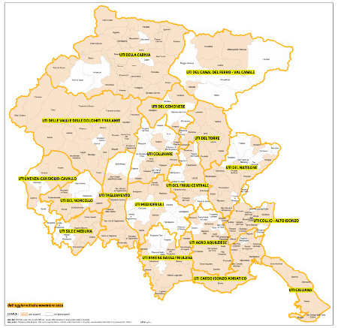
Unione Territoriale Intercomunale DELLE VALLI E DELLE DOLOMITI FRIULANE
LA MAPPA DELLE UTI IN REGIONE
Con la delibera regionale n. 1282 del 1.07.2015 è stato approvato in via definitiva il Piano di riordino territoriale, che ha istituzionalizzato 18 UTI.
Successivamente altre due delibere hanno accolto il dettato di altrettante sentenze del TAR che hanno permesso ad alcuni comuni di passare da una UTI ad un’altra.
Il territorio di ogni UTI può, nei casi in cui ciò sia previsto dal proprio statuto, essere suddiviso in uno o più subambiti per una migliore organizzazione sul territorio degli uffici e dei servizi.
L’UTI delle Valli e Dolomiti Friulane è la più estesa per superficie territoriale.

Slide 4
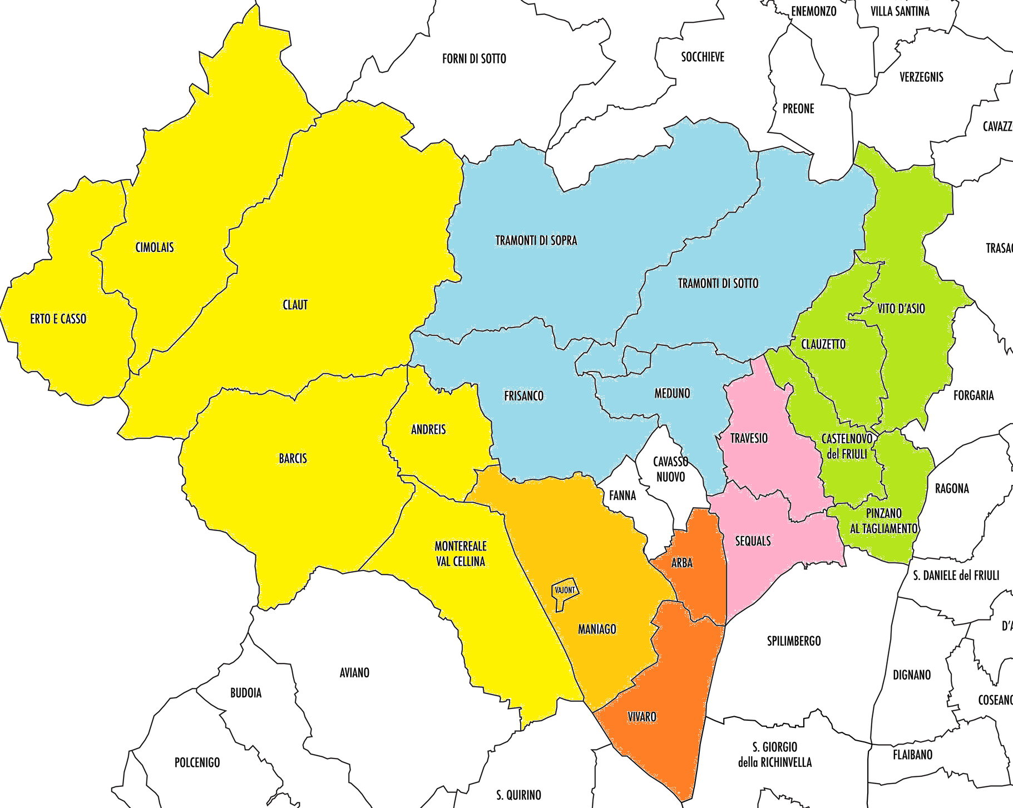
Unione Territoriale Intercomunale DELLE VALLI E DELLE DOLOMITI FRIULANE
IL TERRITORIO DELL’UTI
Sub-ambito Valcellina
Sub-ambito Valmeduna
Sub-ambito Val d’Arzino-Val Cosa
Sub-ambito Pedemontana
Sub-ambito Maniago-Vajont
Sub-ambito Sequals-Travesio
Totale abitanti: 33.810 (2014)
Totale Kmq: 1.128
NB. I Comuni di Cavasso Nuovo e Fanna sono al momento fuori dall’UTI - VDF

Slide 5




Unione Territoriale Intercomunale DELLE VALLI E DELLE DOLOMITI FRIULANE
GLI ORGANI ISTITUZIONALI DELL’UTI
Assemblea
Ufficio di presidenza
Presidente
Collegio dei revisori

Slide 6
Unione Territoriale Intercomunale DELLE VALLI E DELLE DOLOMITI FRIULANE
COME VIENE GOVERNATA L’UTI
L’Assemblea è costituita da tutti i Sindaci dei 20 Comuni aderenti all’UTI ed è l’organo di indirizzo e di controllo politico-amministrativo dell’UTI. In Assemblea ciascuno dei 20 Sindaci ha pari dignità e peso politico-amministrativo: una testa, un voto.
Il Presidente è il rappresentante legale dell’Ente, presiede l’Assemblea e guida l’azione politica e amministrativa dell’Ente. Il Presidente si rapporta con il Direttore Generale dell’UTI che ha la responsabilità della conduzione tecnico-organizzativa dell’Ente
Per dare maggiore efficienza al processo decisionale, l’UTI VDF si avvale dell’Ufficio di Presidenza costituito da 6 sindaci, in rappresentanza di ciascuno dei sub-ambiti, in cui è stato ripartito l’intero territorio, più il Presidente.
Per la precisione l’Ufficio di Presidenza è composto da: Andrea CARLI (Presidente), Sandro ROVEDO (Valmeduna), Antonio FERRARIN (Pedemontana), Igor ALZETTA (Valcellina), Fulvio DEL MISSIER (Val d’Arzino - Val Cosa), Lavinia CORONA (Maniago-Vajont) e Lucia D'ANDREA (Sequals-Travesio)

Slide 7
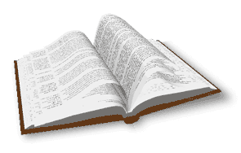
Unione Territoriale Intercomunale DELLE VALLI E DELLE DOLOMITI FRIULANE
L’UTI HA UN PIANO
L’UTI ha un Piano triennale che costituisce l'atto di indirizzo generale delle politiche amministrative e di sviluppo socio-economico culturale del territorio dell'Unione.
Il Piano è lo strumento di pianificazione e programmazione dell’UTI che viene condiviso attraverso un percorso partecipativo dai principali portatori di interesse operanti nell'ambito territoriale di riferimento.
Il Piano triennale, aggiornabile annualmente, assegna all'amministrazione dell'Unione gli obiettivi prioritari da perseguire individuando le tempistiche e le modalità di realizzazione.

Slide 8

Unione Territoriale Intercomunale DELLE VALLI E DELLE DOLOMITI FRIULANE
LE TEMPISTICHE DELL’UTI
15.04.2016 → Costituzione ufficiale dell’UTI in base alla LR.26/2014
21.04.2016 → Elezione del Presidente dell’UTI (Andrea Carli)
01.07.2016 → Trasferimento di un primo blocco di funzioni comunali dai Comuni all’UTI, con relativo passaggio di dipendenti comunali
01.08.2016 → Cessazione della Comunità Montana e dipendenti confluiti in UTI
01.01.2017 → Trasferimento di un secondo blocco di Funzioni dai Comuni all’UTI con relativi dipendenti
01.01.2018 → Terzo e ultimo blocco di Funzioni da trasferire dai Comuni all’UTI con relativi dipendenti

Slide 9
Unione Territoriale Intercomunale DELLE VALLI E DELLE DOLOMITI FRIULANE
TRASFERIMENTO DELLE FUNZIONI IN UTI
FUNZIONI TRASFERITE ART. 23* e 26
2016
1. Informatica *
2. Gestione del Personale
3. Polizia Locale
4. Gestione dei tributi
5. SUAP
6. Catasto
7. Statistica
8. Elaborazione progetti europei
9. Pianificazione di protezione civile
FUNZIONI TRASFERITE ART. 27
2016
1. Raccolta fabbisogno CUC
2. Procedure autorizzatorie in materia di energia
3. OOPP e procedure espropriative
FUNZIONI TRASFERITE ART. 26
2017
1. Servizi sociali
FUNZIONI TRASFERITE ART. 27
2017
1. Servizi finanziari, contabili e controllo di gestione
FUNZIONI TRASFERITE ART. 26
2018
1. Programmazione e pianificazione territoriale sovracomunale
FUNZIONI TRASFERITE ART. 27
2018
1. Edilizia scolastica e servizi scolastici
2. Pianificazione territoriale comunale ed edilizia privata
3. Organizzazione dei servizi pubblici di interesse economico generale.
FUNZIONI TRASFERITE ART. 28
1. Cultura e biblioteche
2. Turismo

Slide 10
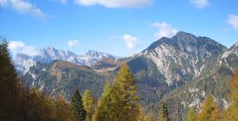
Unione Territoriale Intercomunale DELLE VALLI E DELLE DOLOMITI FRIULANE
GRAZIE PER L’ATTENZIONE

